Slide 1
¿Qué hacer al acabar 3º ESO?
Departamento de Orientación

Slide 2
¿QUÉ HACER TRAS 3º ESO?
OPCIONES SI APRUEBO 3º ESO:
Pasaré a 4º ESO, y podré elegir entre los siguientes itinerarios y asignaturas:
Puedo repetir 3º ESO ordinario.
Puedo repetir 3º ESO a través de PMAR, si el equipo educativo cree que voy a aprovechar la oportunidad, y me da un consejo orientador, con el que el alumno y sus padres han de estar de acuerdo y comprometerse.
Puedo ir a FPB, si me comportamiento es bueno, no tengo absentismo, y el equipo educativo me da un consejo orientador.

Slide 3
ANEXO MATRÍCULA

Slide 4
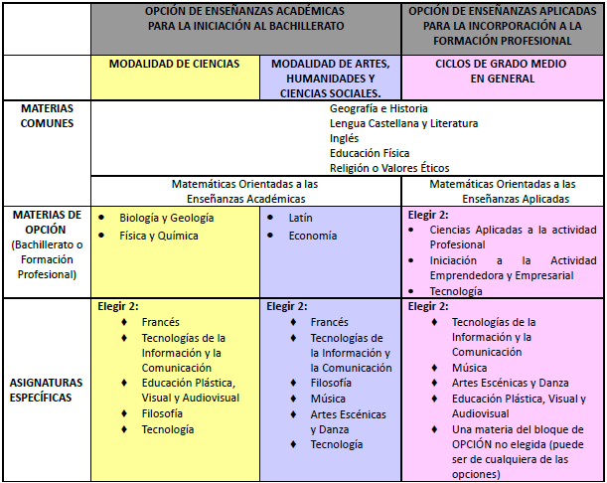
4º ESO

Slide 5
¿Matemáticas aplicadas o Matemáticas académicas?
En 4º de ESO se puede escoger :
- Matemáticas orientadas a las Enseñanzas Académicas (Bachillerato).
- Matemáticas orientadas a las Enseñanzas Aplicadas (Formación Profesional).

Slide 6
Programa de Mejora del Aprendizaje y Rendimiento (PMAR).
Podrán acceder al 2º curso de PMAR (3º ESO) aquellos alumnos/as que cumplan los dos requisitos siguientes:
-Tener dificultades de aprendizaje no imputables a falta de trabajo y con posibilidades de obtener el Título de ESO.
-Estar en uno de estos dos casos:
  -Estar en 2º ESO, no estar en condiciones de promocionar y haber repetido al menos una vez en cualquier etapa.
  -Excepcionalmente, estar en 3º ESO y no estar en condiciones de promocionar.

Slide 7
Programa de Mejora del Aprendizaje y Rendimiento (PMAR)
El procedimiento para acceder se inicia con la propuesta desde el centro: Propuesta del equipo docente. Oído el alumno/a y sus padres o tutores legales. Informe favorable de la Orientadora y autorización del Director.

Slide 8
Formación Profesional Básica (F.P.B.).
Los requisitos de acceso a la Formación Profesional Básica son:
-Tener 15 años cumplidos, o cumplirlos durante el año natural en curso, y no superar los 17 años de edad en el momento del acceso o durante el año natural en curso.
- Haber cursado el primer ciclo de la ESO o, excepcionalmente, haber cursado el segundo curso de la ESO.
- El equipo docente deberá haber propuesto al alumnado ante padres o tutores legales, para la incorporación a un ciclo de Formación Profesional Básica.
Con F.P.B. el alumnado obtendrá una formación que le preparará para iniciarse en el aprendizaje de un oficio y realizar actividades profesionales (según el ciclo formativo que curse). Conseguirá las competencias profesionales correspondientes a una cualificación de nivel uno del Catálogo Nacional de Cualificaciones Profesionales.

Slide 9
Formación Profesional Básica (F.P.B.).
Obtendrá un Título Profesional Básico, que le permitirá el acceso a ciclos de grado medio y/o lograr el título de Graduado en Educación Secundaria Obligatoria, presentándose a las pruebas de evaluación final de la ESO.
Al finalizar los estudios obtendrá el título Profesional Básico el cual le permitirá el acceso a Ciclos Formativos de Grado Medio.
En el ámbito laboral tendrá los mismos efectos que el título de Educación Secundaria Obligatoria para el acceso a empleos públicos y privados.
Para conocer más información sobre F.P.B.: http://portals.ced.juntaandalucia.es/educacion/portals/web/formacion-profesional-andaluza/quiero-formarme/ensenanzas/fp-basica

Slide 10
CONSEJO ORIENTADOR
Se realizará al final de curso, lo elaborará el equipo docente, se entregará a los padres/madres, se archivará en el expediente del alumno, incluye:
- Informe motivado sobre el grado de logro de los objetivos.
- Informe motivado sobre el grado de adquisición de las competencias.
- Propuesta del itinerario más adecuado a seguir: Programa de Mejora del Aprendizaje y el Rendimiento, Formación Profesional Básica, etc.
Importante: El alumnado propuesto para Formación Profesional Básica (F.P.B.), deberá acudir al centro donde entregará la solicitud de matrícula con el consejo orientador emitido por su equipo docente.

Slide 11
Plazos:
Matriculación 4º ESO: JULIO
Solicitud F.P.B: JULIO

Slide 12
Gracias por vuestra colaboración.

